Slide 1
[데이터 분석 및 시각화 활용 기초 강의 포트폴리오]
고등학교 3학년 9월 모의평가 성적 분석 자료 만들기-
- 장 인 영-

Slide 2
주제 선정 이유
현재 고등학교 3학년 교사
현업에 적용할 수 있는 부분을 시도
9월 모의고사 결과를 분석
앞으로의 학습 지도 방향 모색

Slide 3
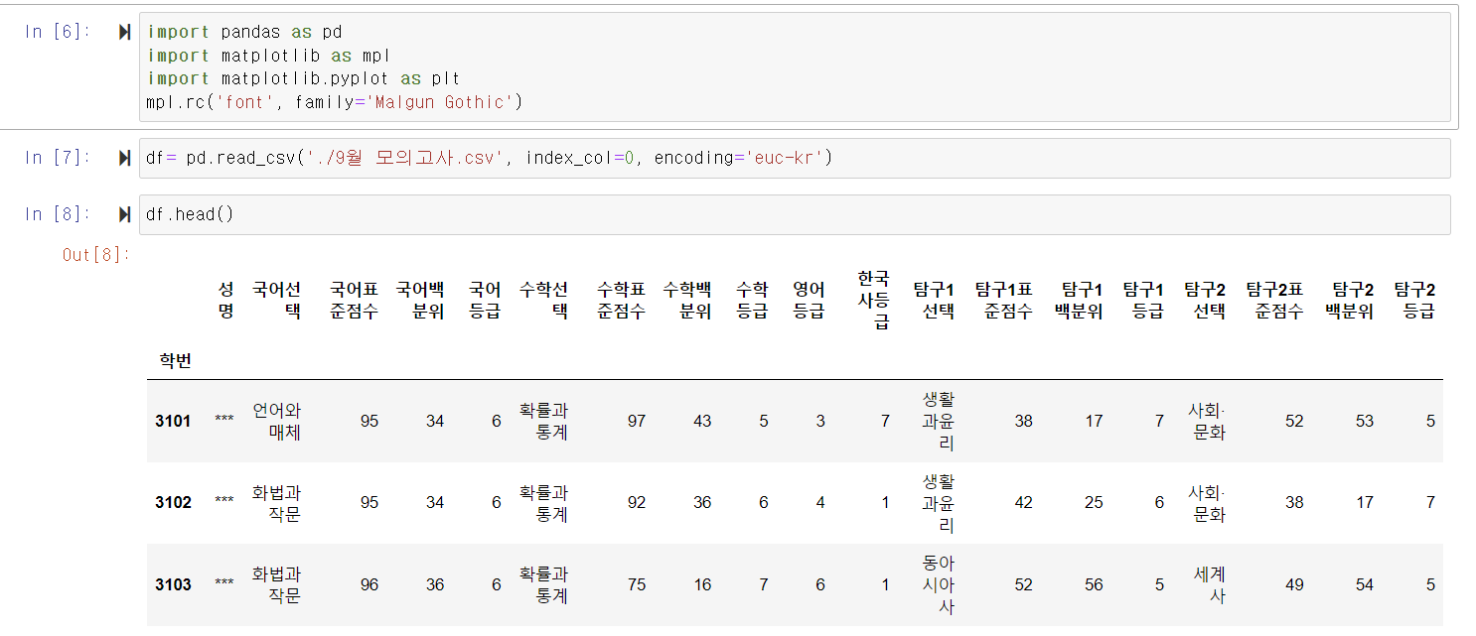
Code Review

Slide 4
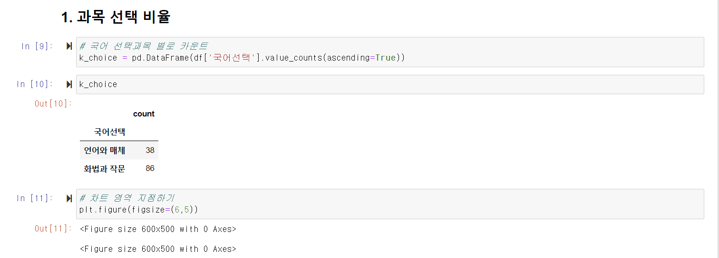
Code Review

Slide 5
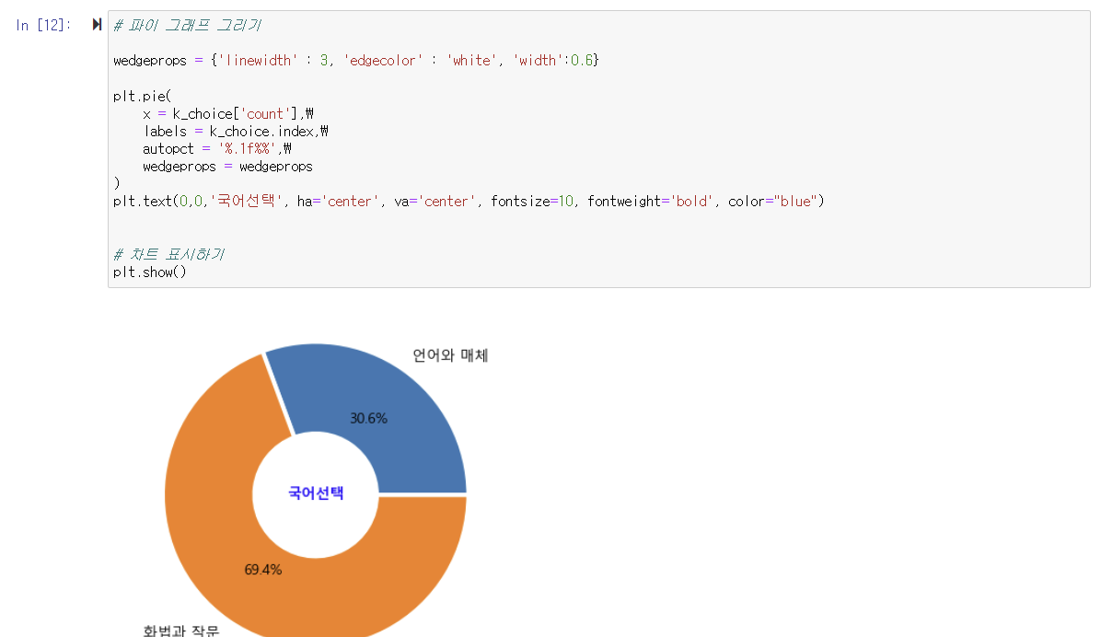
Code Review

Slide 6
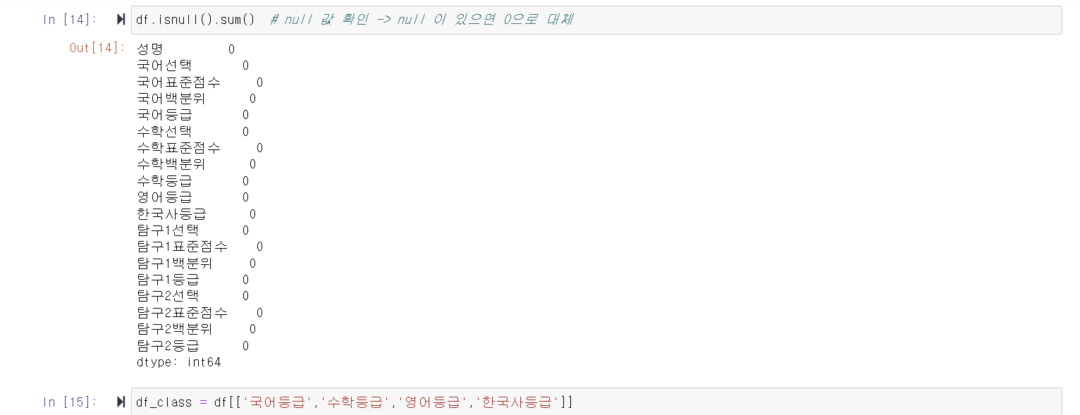
Code Review

Slide 7
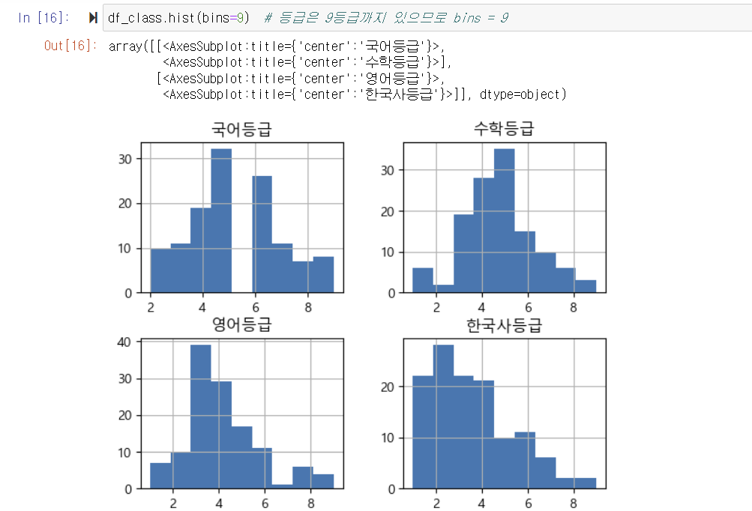
Code Review

Slide 8
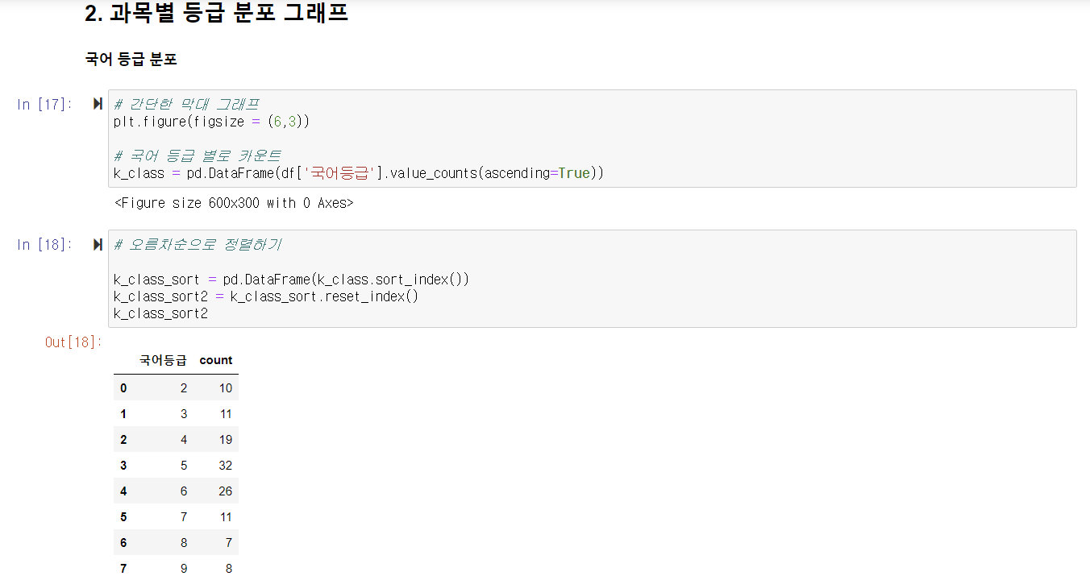
Code Review

Slide 9
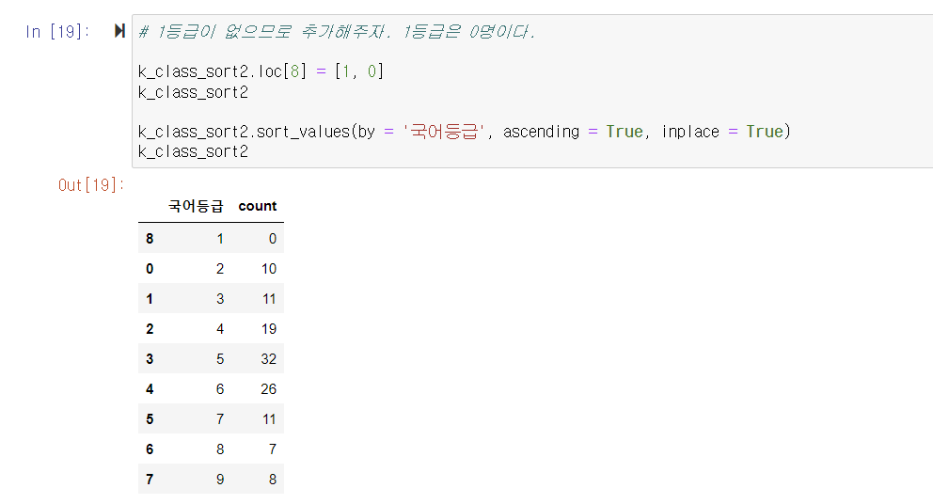
Code Review

Slide 10
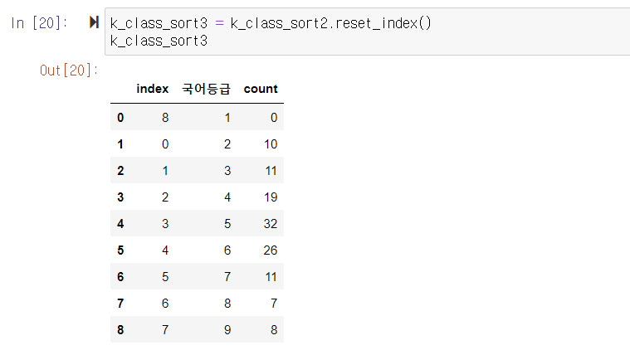
Code Review

Slide 11
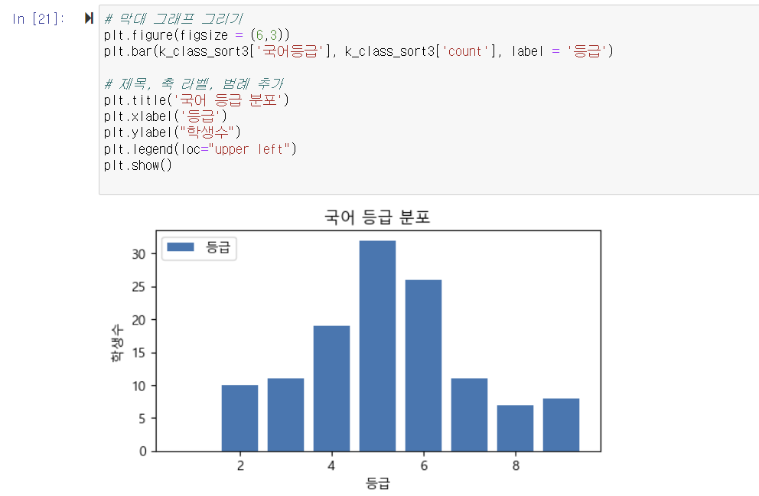
Code Review

Slide 12
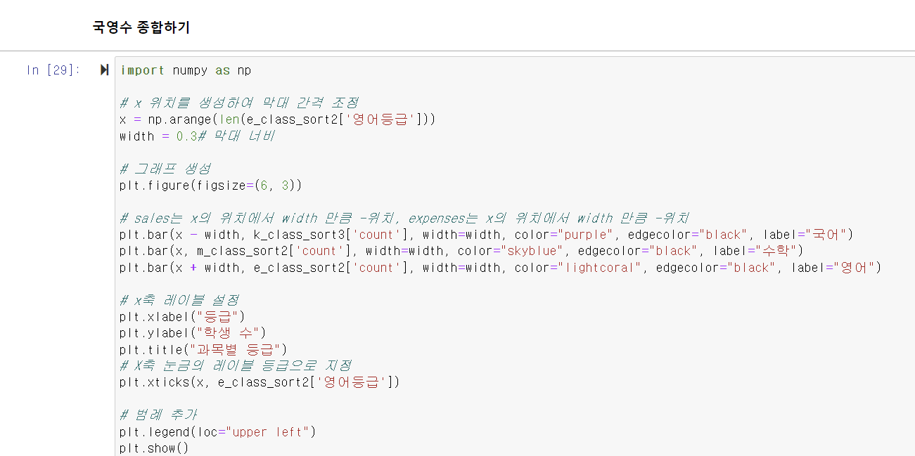
Code Review

Slide 13
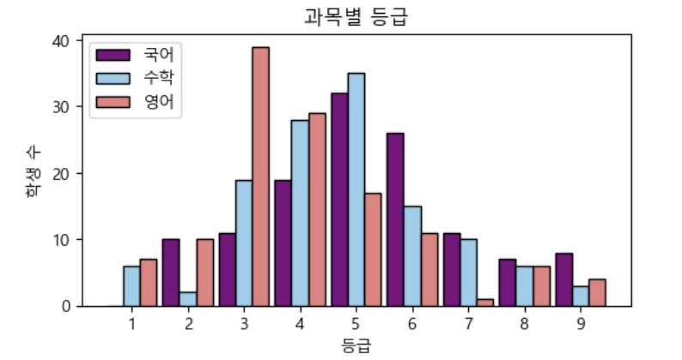
Code Review

Slide 14
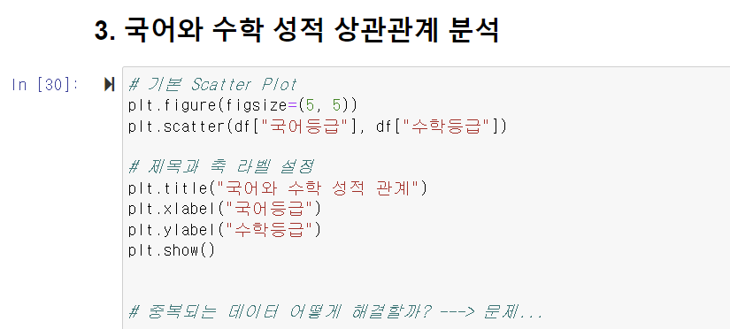
Code Review

Slide 15
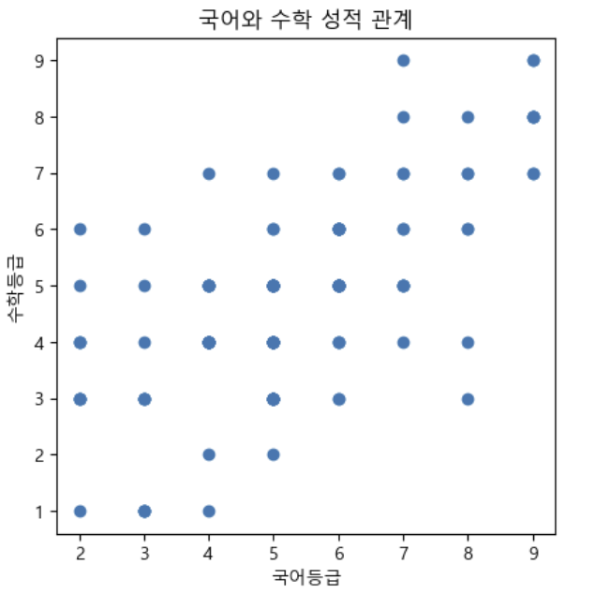
Code Review

Slide 16
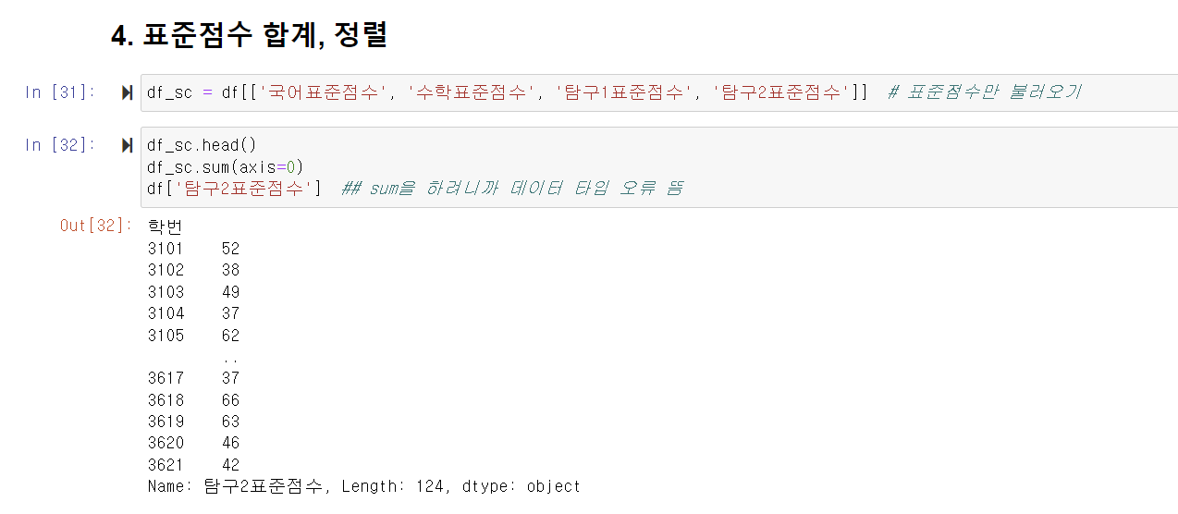
Code Review

Slide 17
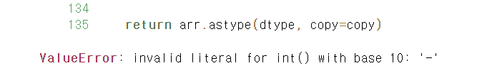
Code Review

Slide 18
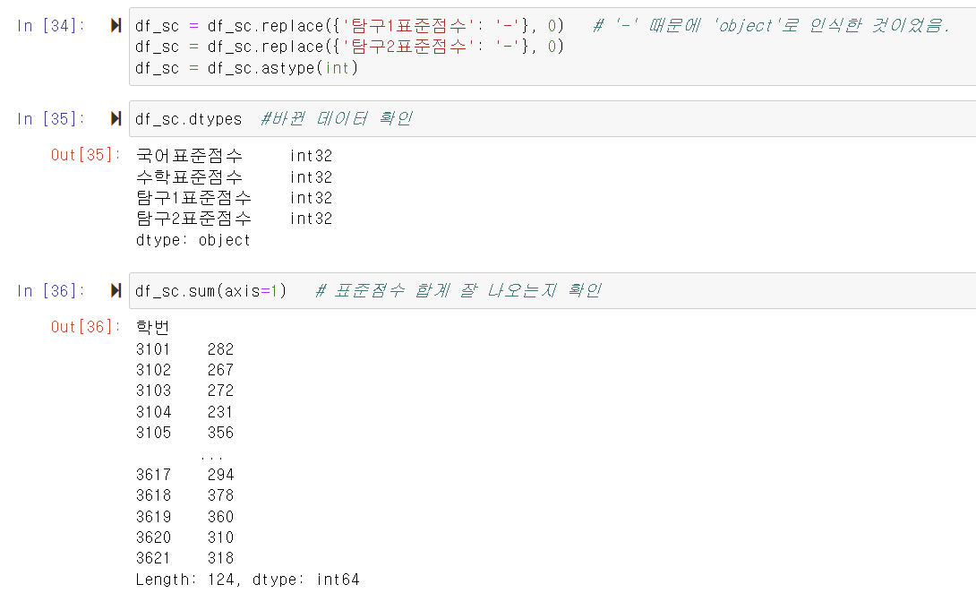
Code Review

Slide 19
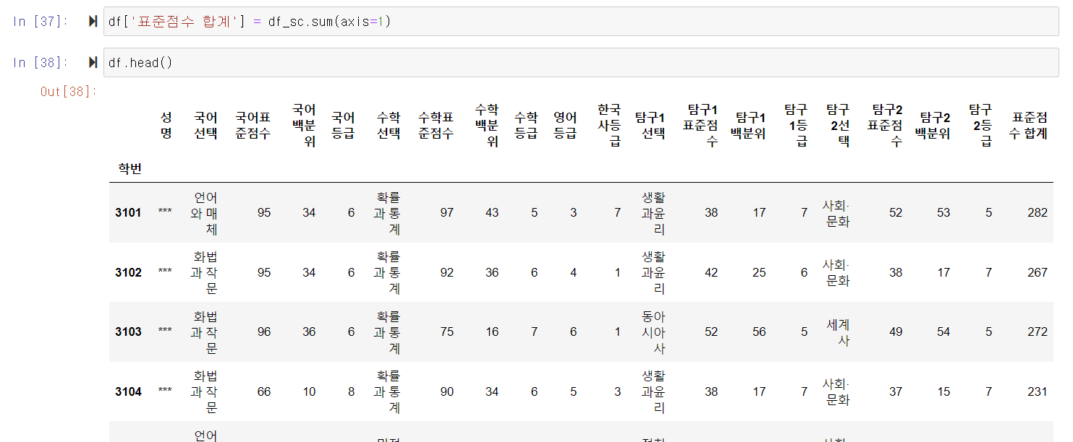
Code Review

Slide 20
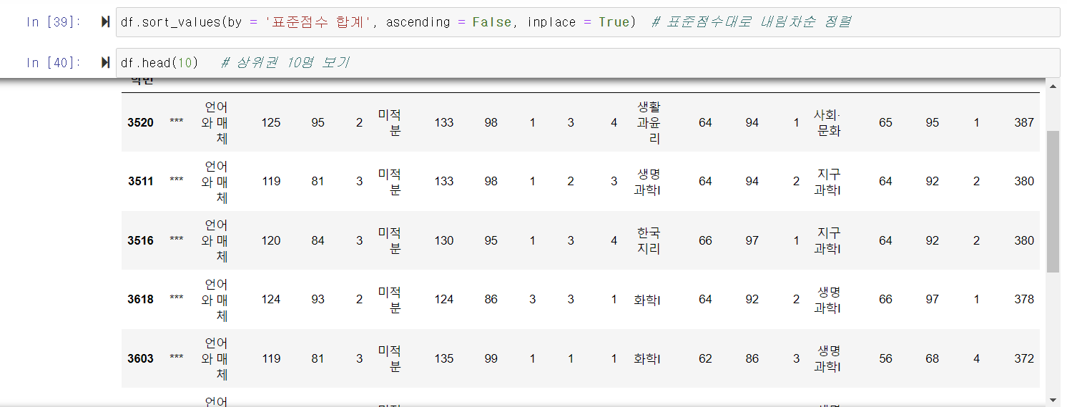
Code Review

Slide 21
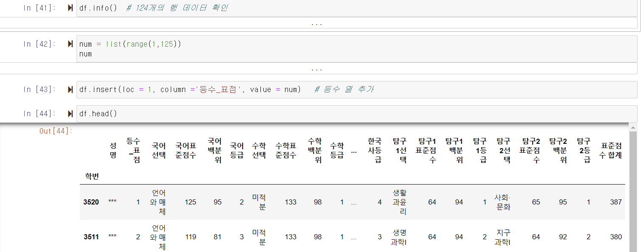
Code Review

Slide 22
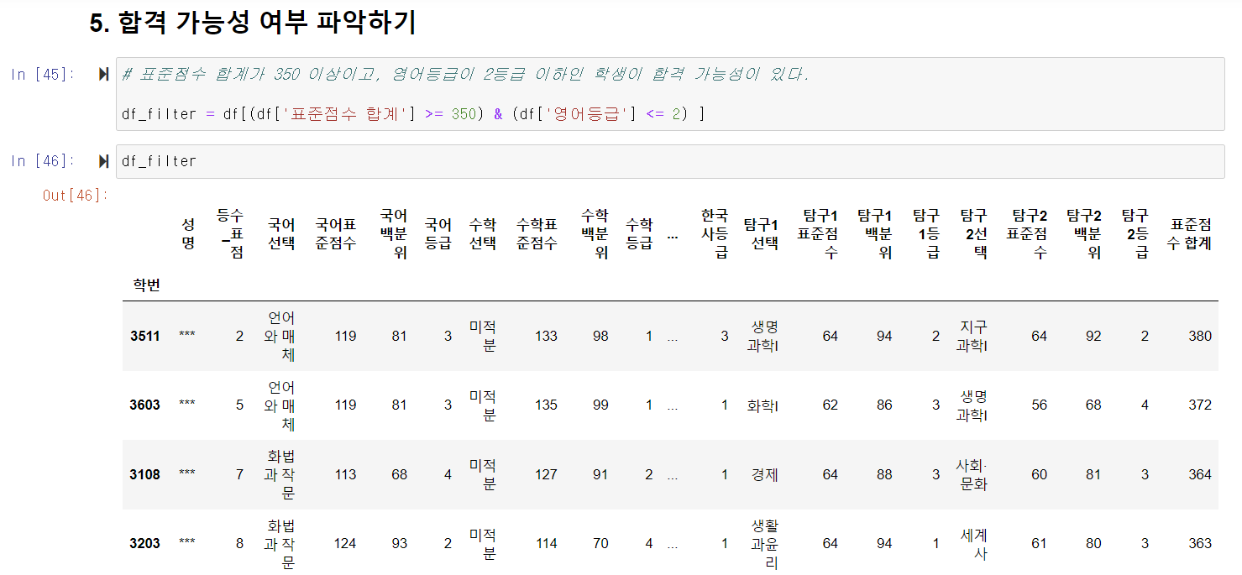
Code Review

Slide 23
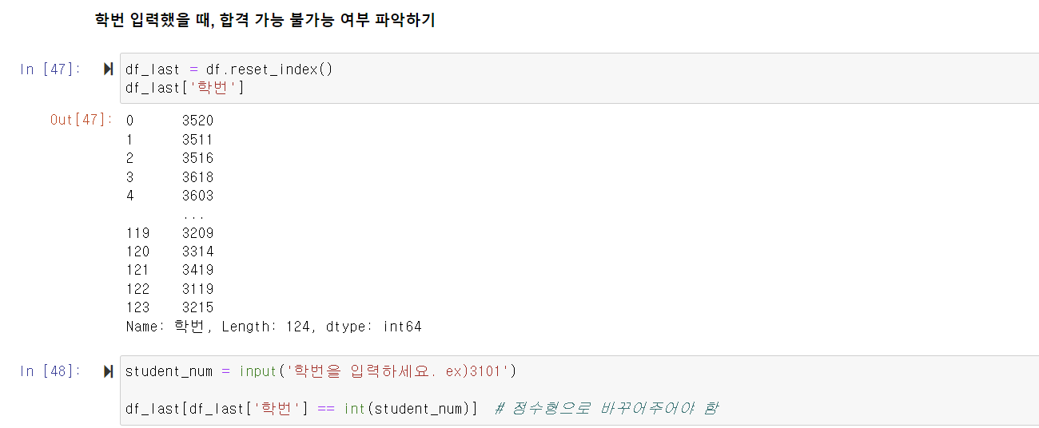
Code Review

Slide 24
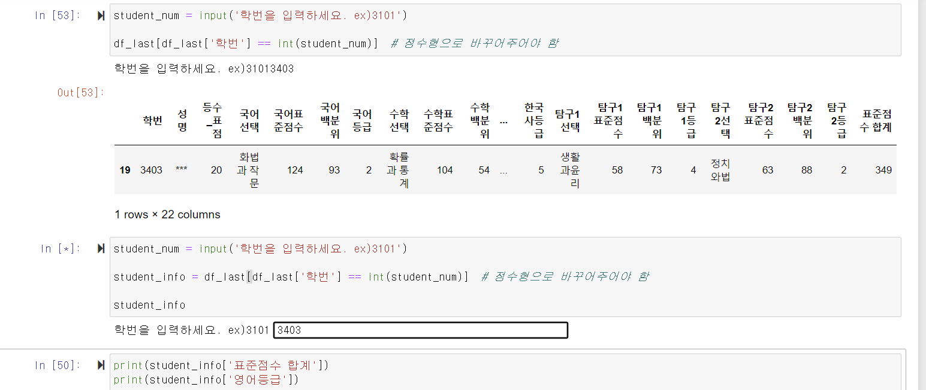
Code Review

Slide 25
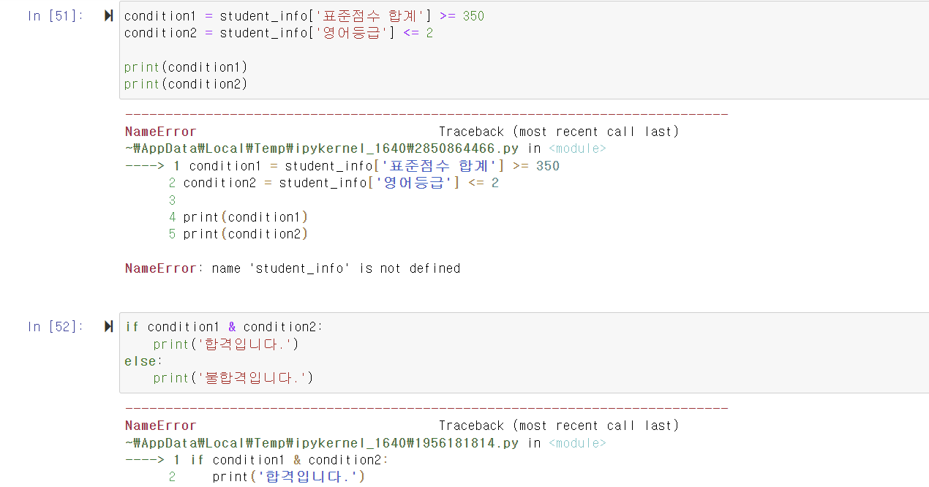
Code Review

Slide 26
한계점 및 해보고 싶은 점
마지막 dataframe 에서 if문을 사용하는 것에서 오류를 해결하지 못함.
탐구1, 탐구2 데이터를 병합하여 통계를 내는 것을 해보고 싶음.
최저학력 기준 등급을 맞추는 프로그래밍을 해보고 싶음.

